Slide 1
POMIDORNI «MAYKOPSKIY UROJAYNIY»-2090 VA «URALSKIY MNOGOPLODNIY» DURAGAYLARI.
«Maykopskiy urojayniy»-2090. Teplitsada kuzgi-qishki oborotda
Jizzax va Sirdaryo viloyatlaridan tashqari, boshqa barcha tumanlarda
o'stirish uchun rayonlashtirilgan. O'rtapishar nav. Shoxida 3-8 ta
mevasi bo'ladi. Mevasi yumaloq yoki yumaloq-yassi, silliq va bilinar-
bilinmas qovurg'a yo'llari bor, o'rtacha vazni 65 g. Ta'mi yaxshi,
mazali.
«Uralskiy mnogoplodniy». Teplitsada kuzgi-qishki oborotda (Jizzax va Sirdaryodan tashqarida) yetishtirishga rayonlashtirilgan.
O'rtapishar nav-nihollar unib chiqqan kundan dastlabki mevasini uzib
olguncha 127 kun o'tadi. Mevasi yassi-yumaloq, bilinar-bilinmas
qovu rg'a yo'llari bor, o'rtacha og'irligi 65 g. Mazasi yaxshi.
Dunyoda turli xil pomidor turlari mavjud. Har bir pomidorning o'ziga xosligi va kamchiliklari borligi sababli bog'bonni tanlash qiyin. Biroq, o'sib borishdan avval, uy pomidorlarini har bir sevgan kishi mustaqil ravishda mo'ljallangan turning xususiyatlarini o'rganishi mumkin.

Slide 2
Hosildagi eng yaxshi pomidor
Yuqori hosil beruvchi pomidorlar hosil yig'ilganda hisobga olinadi 5 kg 1 m2 uchastkasi bilan. Mahalliy va Gollandiyalik naslchilikning ayrim turlariga erishiladi 20 kg 1 m2 bilan. Tijorat maqsadlarida issiqxonalarda etishtirish.
Kino qoplamalarisiz foydalanish mumkin:
Saralash | 1 m2 dan mahsuldorligi
Palapartishlik | 8 kggacha
Anastasiya | 13 kg gacha
Raspberry giganti | Meva - 550 g
Nastya F1 | 18 kg
Diabolik | Meva - 135 g

Slide 3
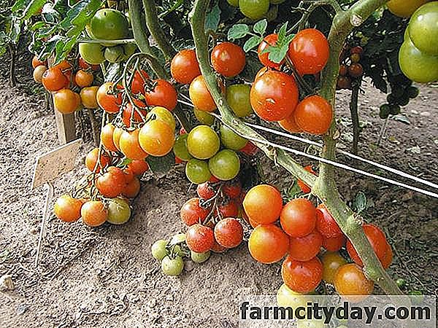

Slide 4
Bush uzunligi | Saralash
Determinant yoki undersized | 55-105 sm | Rio Grande, Sanka, Bagheera F1
O'rta qalin | 85-115 sm | Volgograd 5/95
Noma'lum yoki uzoq bo'yli | 2 metrgacha | De Barao, Mandarinka, Tarasenko 2

Slide 5
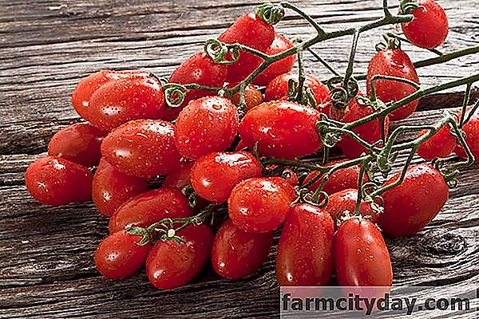
Eng kichik navlari - Gilos

Slide 6
Katta mevali pomidor navlari
Saralash | Mass
Raspberry giganti | 850 g gacha
Andreyning ajablanishi | 750 g gacha
Bull yurak | 650 g gacha
Erning mo''jizasi | 550 g gacha

Slide 7
Kichik mevali pomidor navlari
Saralash | Homila massasi
Dunyoning mo'jizasi | 100 gr
Qora qirmizi | 40 gr
Tarasenko 2 | 60 gr
Erning mo''jizasi | 550 g gacha

